Slide 1

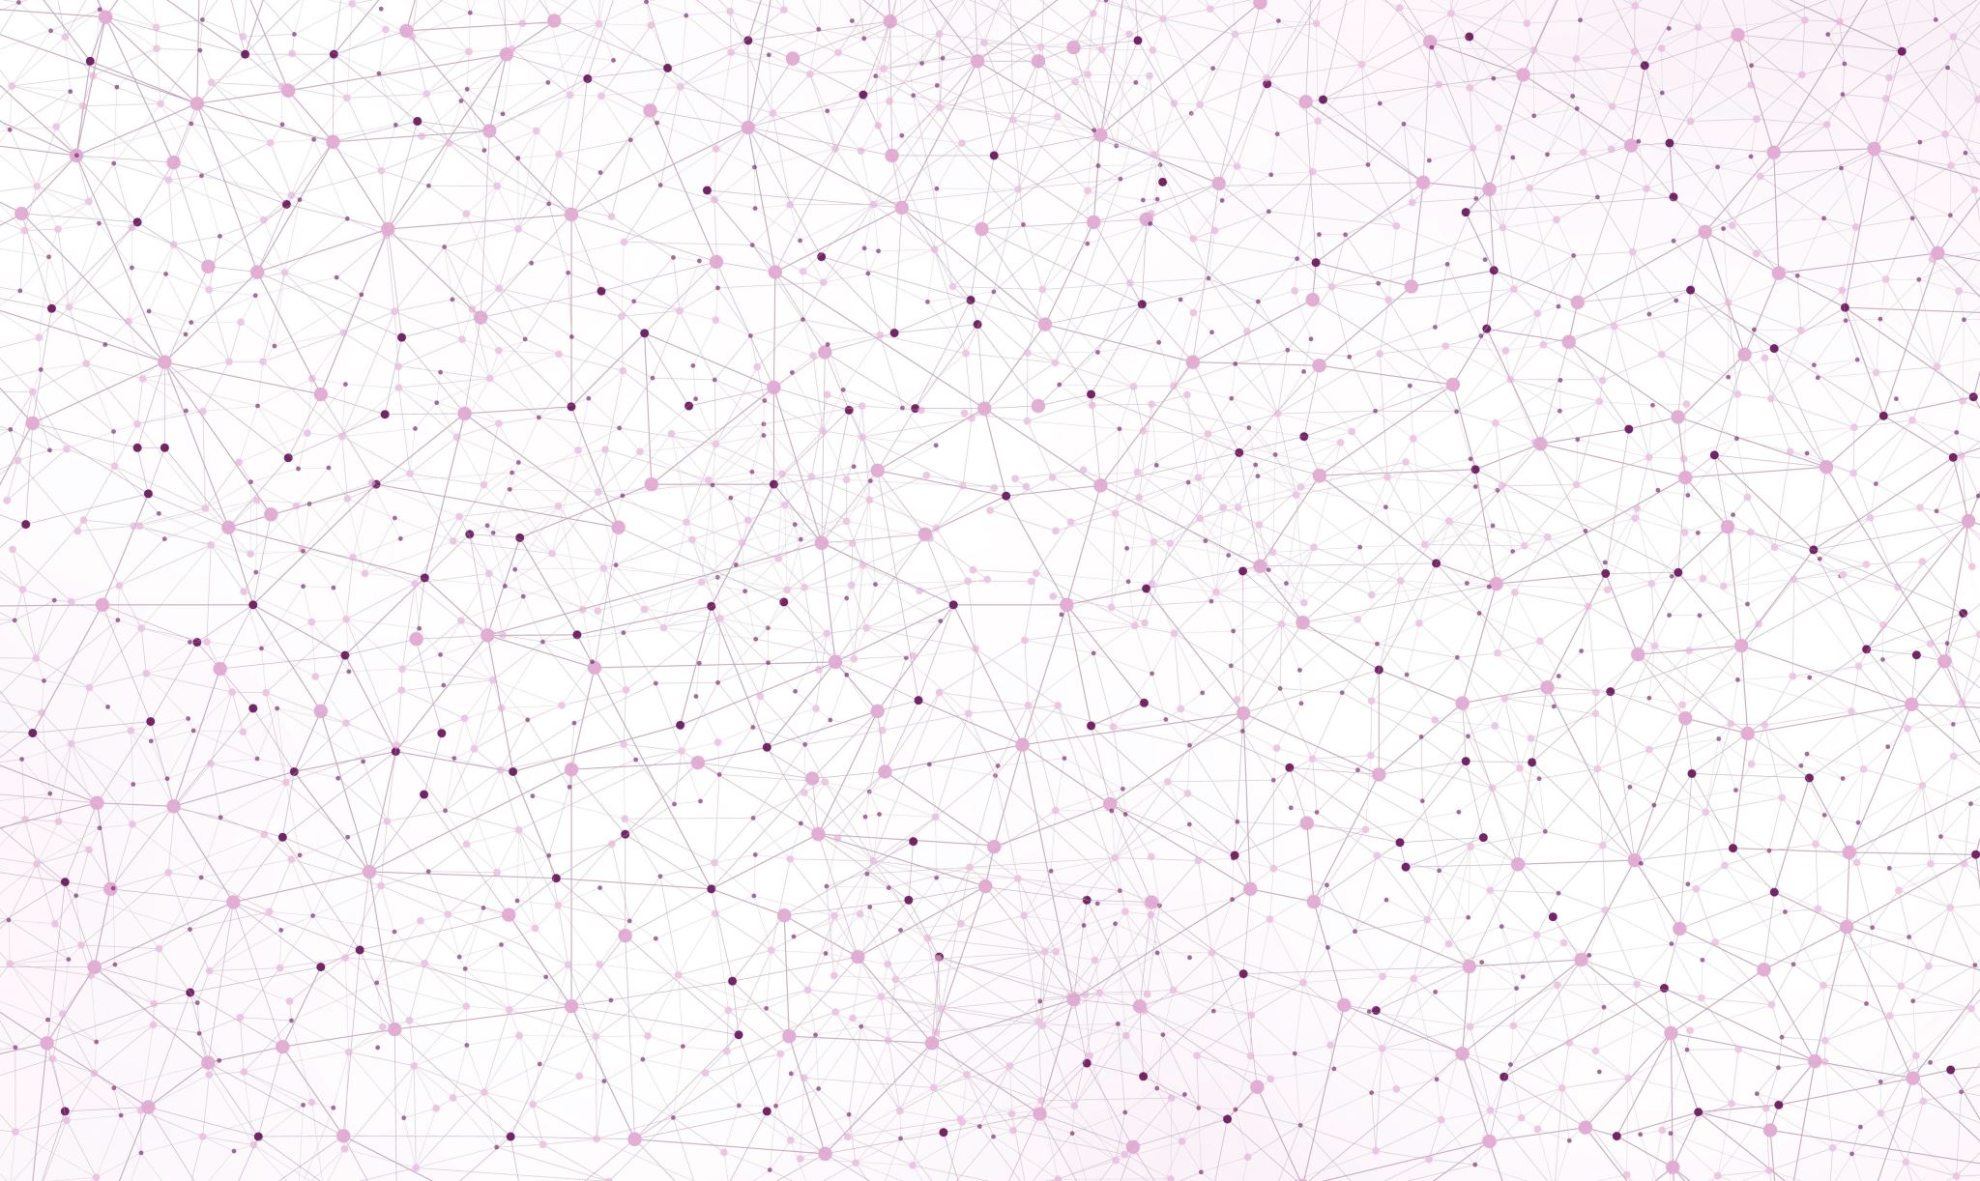
GAN(Generative Adversarial Network) zur Rekonstruktion natürlicher Bilder aus Gehirnaktivitäten.
Künstliche Intelligenz
Vorgelegt von Lynne Merveille Nono Makuate.

Slide 2
Gliederung
Welches Problem wird im Rahmen dieser Forschung gelöst?
Welchen Ansatz haben die Autoren gewählt?
Ergebnisse
Fazit

Slide 3


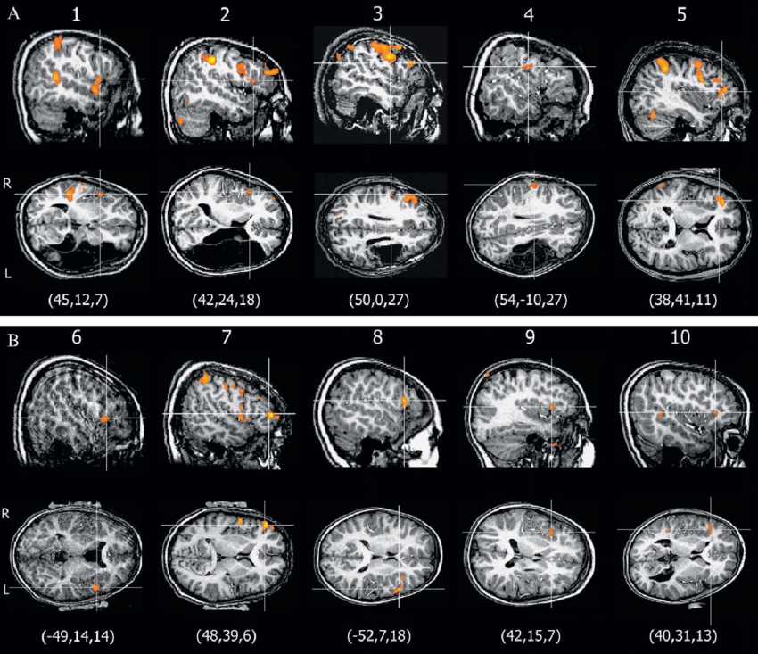
Forschungsfrage Worum geht es im Rahmen dieser Forschung überhaupt?
Das Aufkommen der funktionellen Magnetresonanztomographie hat das Hervorheben neuer Forschungsmethoden gefordert, die sich die außergewöhnliche räumliche Auflösung zunutze machen und zu klassifizierbare Muster der Gehirnaktivität führen.
Hier wird auf ein fortgeschrittenes Problem der Gehirndekodierung fokussiert, nämlich die Rekonstruktion eines wahrgenommenen visuellen Reizes.

Slide 4
Forschungsfrage Worum geht es im Rahmen dieser Forschung überhaupt?
Ein funktionierendes Rekonstruktionssystem kann sich allerdings als äußerst nützlich für die Neurowissenschaften erweisen. Zum Beispiel für die Untersuchung von Synästhesie und optischen Täuschungen oder für die Erforschung der Aktivitäten des visuellen Kortex.

Slide 5
Methode Funktionelle MRT-Datensätze
Zur Ausführung dieses Projekts sind drei öffentlich zugängliche FMRT-Datensätze verwendet worden, welche ursprünglich für Experimente zur Erkennung von Stimulusbildern bzw -kategorien oder zur Rekonstruktion der aufgenommenen Bilder erhoben wurden. Diese sind nämlich:
BRAINS-Datensatz(Hangeschriebene Zeichen): Hier sind drei Probanden insgesamt 360 Beispiele dieser Buchstaben jeweils 1s lang gezeigt und die Gehirnaktivitäten davon wahrgenommen worden.
Maskierte Natürliche Bilder (Graustufige Bilder aus unterschiedlichenQuellen mit einer kreisförmigen Maske).
Fotos von natürlichen Objekten(fuenf Probanden, quadratische Farbbilder und 150 Kategorien).

Slide 6
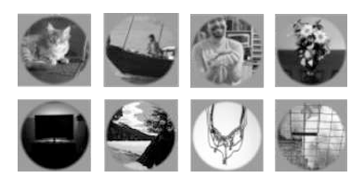

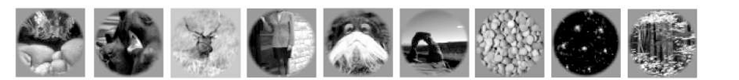
Methode Funktionelle MRT-Datensätze

Slide 7
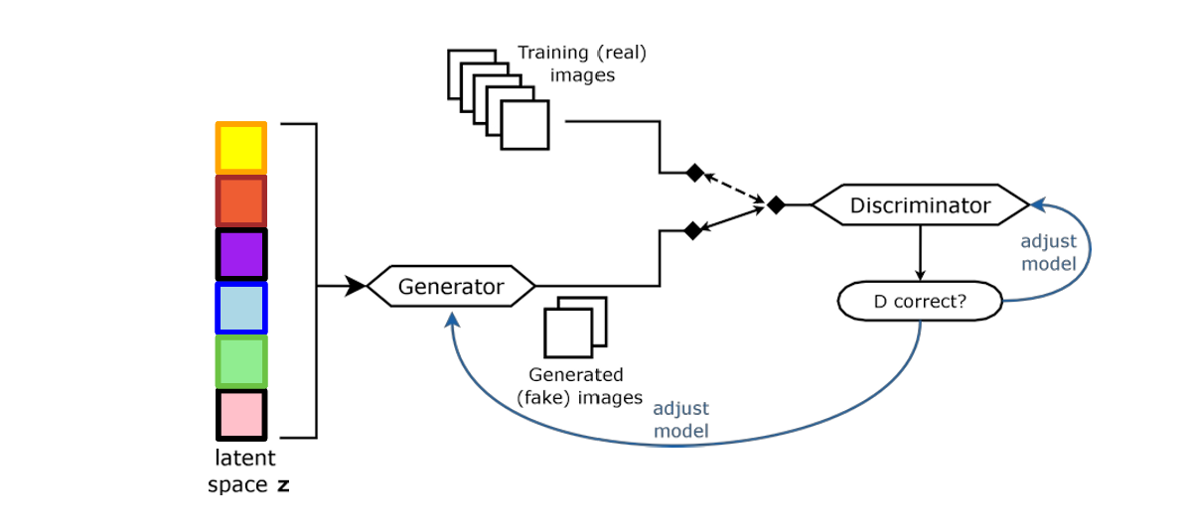
Methode GAN
Ein Generatornetz (G) lernt, eine gegebene Verteilung durch Rückmeldung von einem Diskriminatornetz (D) zu modellieren. D lernt, zwischen Bildern aus der realen Verteilung und Bildern aus dem Generator zu unterscheiden. Ergebnisse eines GANs neigen dazu, fotorealistische Qualität zu haben.

Slide 8
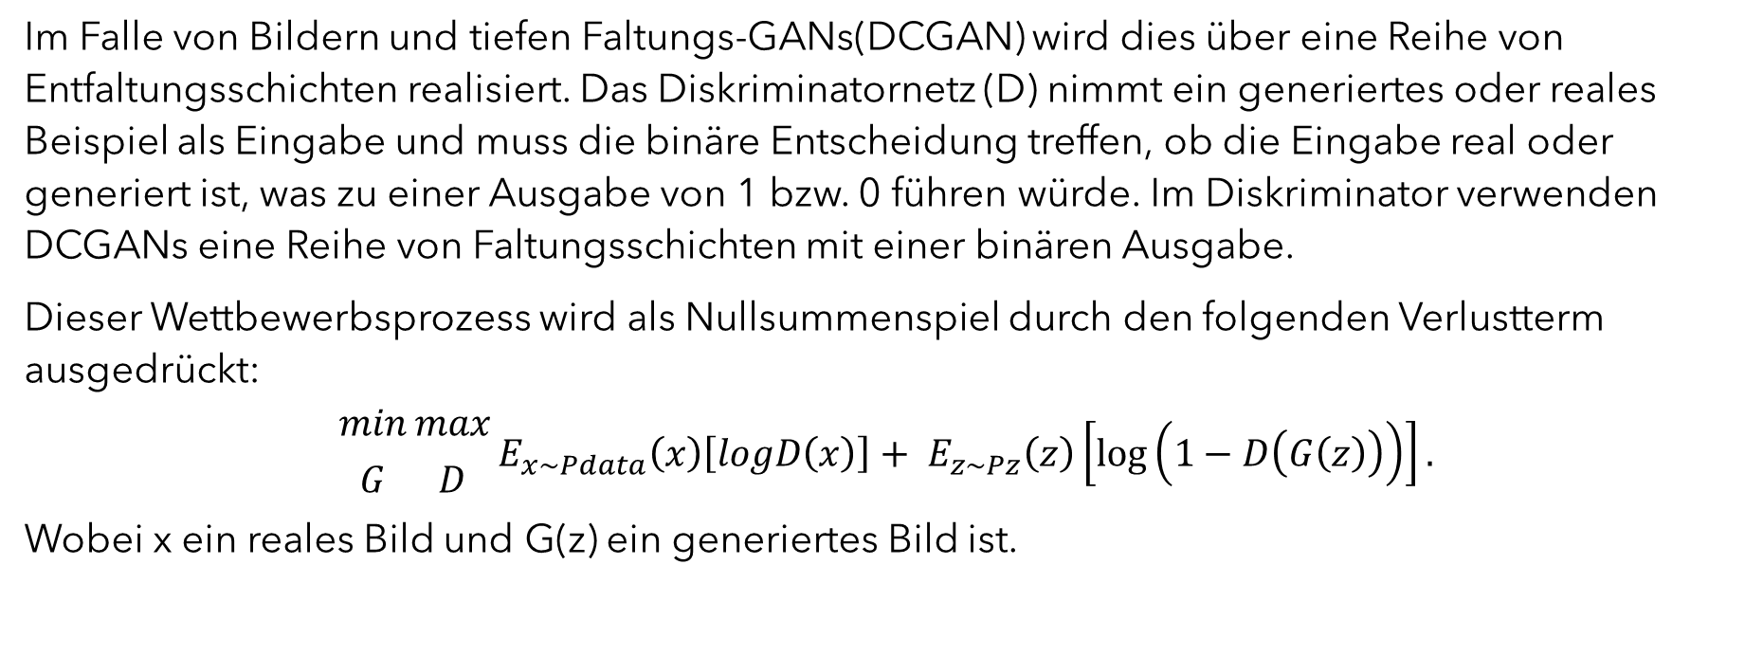
Methode GAN
Im Falle von Bildern und tiefen Faltungs-GANs(DCGAN) wird dies über eine Reihe von Entfaltungsschichten realisiert. Das Diskriminatornetz (D) nimmt ein generiertes oder reales Beispiel als Eingabe und muss die binäre Entscheidung treffen, ob die Eingabe real oder generiert ist, was zu einer Ausgabe von 1 bzw. 0 führen würde. Im Diskriminator verwenden DCGANs eine Reihe von Faltungsschichten mit einer binären Ausgabe.
Dieser Wettbewerbsprozess wird als Nullsummenspiel durch den folgenden Verlustterm ausgedrückt:
$${min \atop G}{max \atop D}E_{x\sim Pdata}\left(x\right)\left[logD\left(x\right)\right]+ E_{z\sim Pz}\left(z\right)\left[\log\left(1−D\left(G\left(z\right)\right)\right)\right].$$
Wobei x ein reales Bild und G(z) ein generiertes Bild ist.

Slide 9
Methode Training des GANs
Dieselbe GAN-Architektur wird separat für jeden Datensatz trainiert.
Ziel: Aufbau eines generativen Bildmodells.
Trainingsdaten: Nur Bilder, keine Gehirndaten!
Ergebnis: Der Generator lernt, aus einem latenten Vektor z realistisch wirkende Bilder zu erzeugen.
GAN ist komplett separat vortrainiert → keine Verbindung zum Gehirn in dieser Phase!

Slide 10
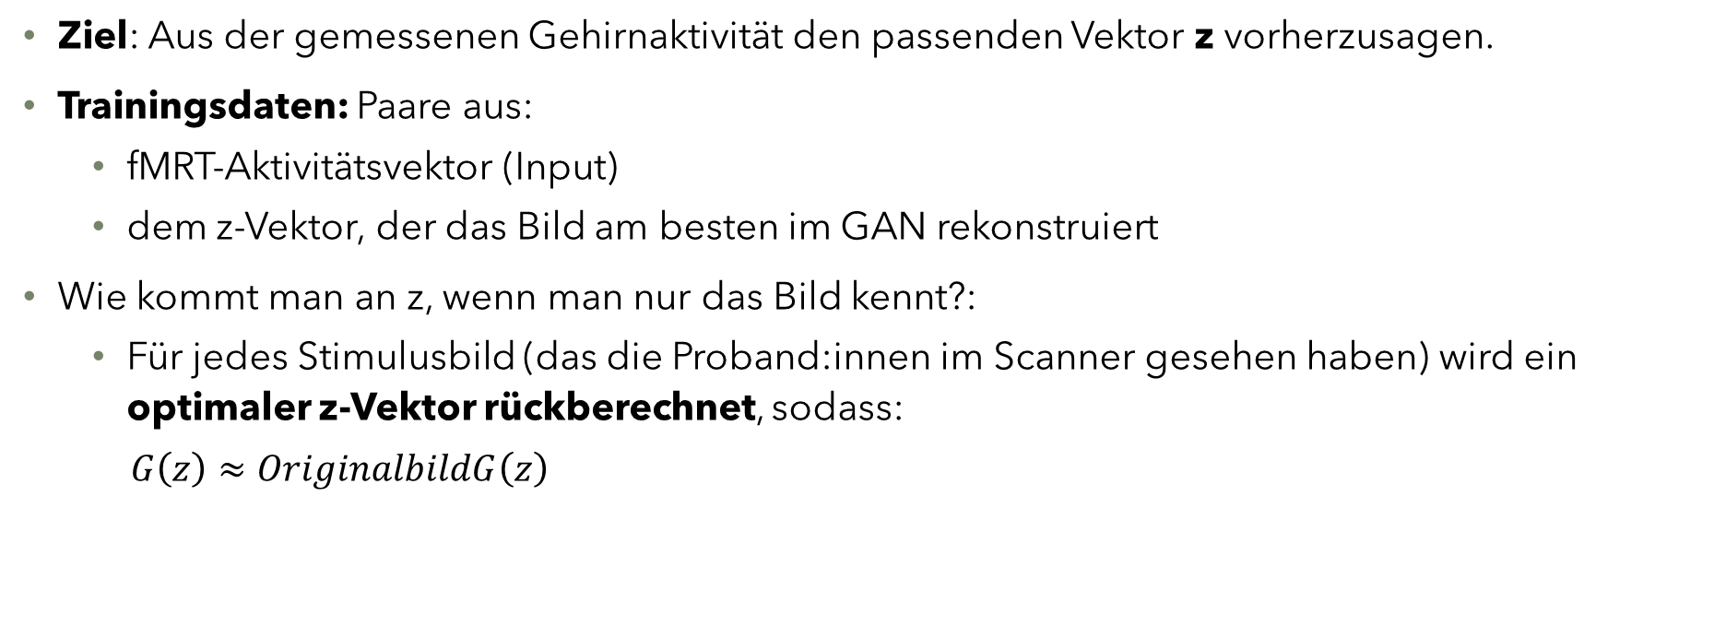
Methode Training eines Regressionsmodells zur Vorhersage von z
Ziel: Aus der gemessenen Gehirnaktivität den passenden Vektor z vorherzusagen.
Trainingsdaten: Paare aus:
fMRT-Aktivitätsvektor (Input)
dem z-Vektor, der das Bild am besten im GAN rekonstruiert
Wie kommt man an z, wenn man nur das Bild kennt?:
Für jedes Stimulusbild (das die Proband:innen im Scanner gesehen haben) wird ein optimaler z-Vektor rückberechnet, sodass:
$G\left(z\right)≈OriginalbildG\left(z\right)$

Slide 11
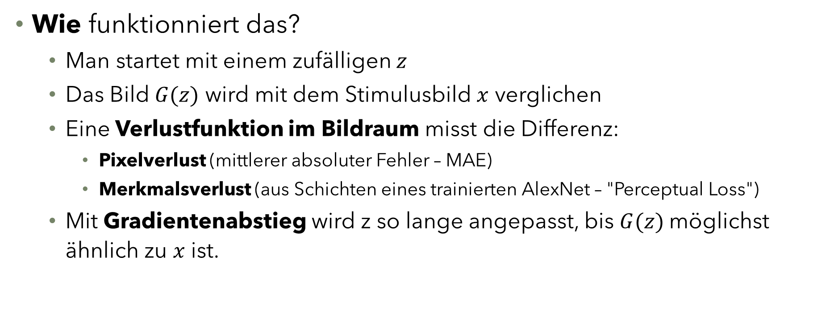
Methode Training eines Regressionsmodells zur Vorhersage von z
Wie funktionniert das?
Man startet mit einem zufälligen $z$
Das Bild $G(z)$ wird mit dem Stimulusbild $x$ verglichen
Eine Verlustfunktion im Bildraum misst die Differenz:
Pixelverlust (mittlerer absoluter Fehler – MAE)
Merkmalsverlust (aus Schichten eines trainierten AlexNet – "Perceptual Loss")
Mit Gradientenabstieg wird z so lange angepasst, bis $G(z)$möglichst ähnlich zu $x$ ist.

Slide 12
Methode Training eines Regressionsmodells zur Vorhersage von z
Das Regressionsmodell (lineares neuronales Netz) wird dann trainiert:
Input: fMRT-Daten des Probanden zum Bild
Ziel: den oben berechneten optimalen z-Vektor vorhersagen
Wichtig: Das GAN bleibt eingefroren und dient als festes Bildmodell; Nur das Regressionsmodell wird angepasst.

Slide 13
Ergebnisse
Rekonstruktion der gesehenen Stimulusbilder aus fMRT-Daten mit GANs
Bewertung durch Verhaltenstests (Amazon Mechanical Turk):Menschen wählten das richtige Bild in über 66 % der Fälle
Erkennungsraten (nach Bild – Mehrheitsentscheid):
BRAINS (Zeichen): 72,2 %
vim-1 (maskierte Fotos): 70,0 %
Generic Object Decoding: 72,0 %
Erfolgreich rekonstruierte Merkmale:Kanten, Kontraste, Formen, teils semantische Inhalte
Limitierungen:Variabilität je nach Lauf, GAN-Modus-Kollaps, kein Farbverständnis

Slide 14
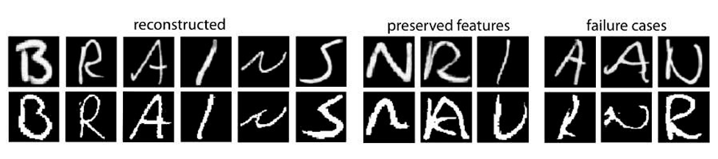
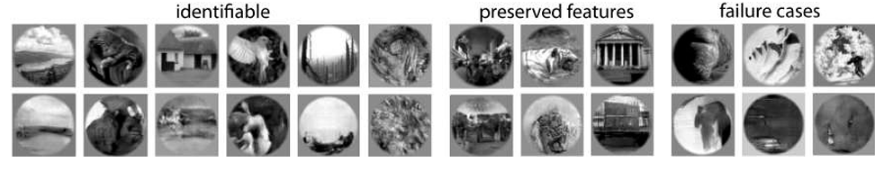
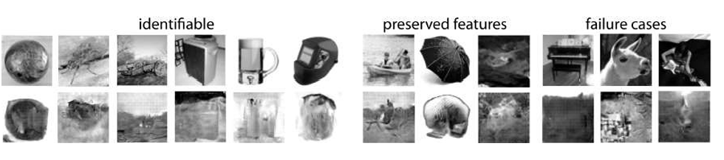
Ergebnisse

Slide 15

Vielen Dank für Ihre Aufmerksamkeit!

